Slide 1

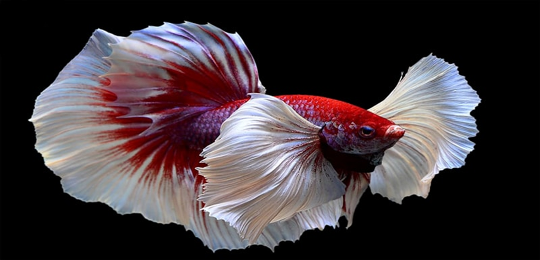
Tiết 56

Slide 2

KHỞI ĐỘNG
https://www.youtube.com/watch?v=VnrZYNBlGjo
Ố

Slide 3
IV. ỨNG DỤNG HIẾU BIẾT VỀ SINH TRƯỞNG VÀ PHÁT TRIỂN VÀO THỰC TIỄN CUỘC SỐNG

Slide 4
PHIẾU HỌC TẬP

Slide 5
IV. ỨNG DỤNG HIẾU BIẾT VỀ SINH TRƯỞNG VÀ PHÁT TRIỂN VÀO THỰC TIỄN CUỘC SỐNG
- Xây dựng chế độ ăn thích hợp cho động vật nuôi trong các giai đoạn sinh trưởng và phát triển khác nhau.
- Chọn giống có tốc độ sinh trưởng và phát triển nhanh, cải tạo giống bằng phương pháp lai giống, áp dụng công nghệ phôi tạo ra giống vật nuôi có năng suất cao, ...
- Cải tạo môi trường sống.
- Xác định giai đoạn sinh trưởng và phát triển dễ bị tổn thương nhất của động vật gây hại, từ đó đề ra các biện pháp tiêu diệt phù hợp.

Slide 6
V. TUỔI DẬY THÌ
Báo cáo của 4 nhóm
Nhóm 1: Thay đổi thể chất, tâm sinh lý ở tuổi dậy thì
Nhóm 2: Các bệnh lây qua đường tình dục
Nhóm 3: Mang thai ở tuổi vị thành niên và các biện pháp tránh thai.
Nhóm 4: Các biện pháp bảo vệ sức khỏe, chăm sóc bản thân

Slide 7
TUỔI DẬY THÌ
Tuổi dậy thì là giai đoạn chuyển từ thiếu niên sang thanh niên.
Ở thời kì dậy thì, nam nữ có những thay đổi về thể chất, sinh lí, tâm lí và tình cảm do tác động của hoocmon sinh dục Testosteron (nam) và Estrogen (nữ) đưa đến nhiều lợi ích cũng như nhiều thách thức.
Cần có các biện pháp để bảo vệ sức khỏe, chăm sóc bản thân và người khác

Slide 8
LUYỆN TẬP
 | Đề xuất thêm biện pháp thúc đẩy sự sinh trưởng và phát triển của một số loài vật nuôi nào đó hoặc biện pháp kìm hãm, tiêu diệt côn trùng gây hại
2 | Những hormone nào gây dậy thì ở trẻ em nam và nữ? Giải thích.

Slide 9
Câu 1. Một số biện pháp
- Đổ dầu hỏa lên vũng nước có nhiều bọ gậy làm bọ gậy thiếu oxygen và chết hoặc thả cá ăn bọ gậy
- Thiến hoạn lợn (gà) giúp lợn (gà) nhanh lớn, nặng cân.
- Thay đổi thời gian chiếu sáng làm gà đẻ 2 lần/ngày
- Sử dụng chất kích thích sinh trưởng trộn lẫn vào thức ăn giúp vật nuôi lớn nhanh
- Dựa vào vòng đời của rầy nâu hại lúa, con người đã dự đoán được ngày rầy nâu đẻ trứng để đưa ra thời điểm phun thuốc phòng trừ rầy nâu hiệu quả và triệt để.

Slide 10
2 | Dậy thì chủ yếu là do tác động của tăng testosterone ở nam và tăng estrogen ở nữ. - Estrogen: kích thích phát triển hệ sinh dục ở thời kì phôi thai, kích thích sinh trưởng và phát triển ở thời kì dậy thì ở nữ, kích thích tổng hợp protein ở một số cơ quan và chuyển calcium vào xương. - Testosterone: kích thích phát triển hệ sinh dục ở thời kì phôi thai, kích thích sinh trưởng và phát triển ở thời kì dậy thì ở nam, kích thích phát triển cơ bắp và chuyển calcium vào xương

Slide 11
VẬN DỤNG
 | Sử dụng thực phẩm có tồn dư hormone tăng trưởng hoặc thuốc kháng sinh có thể gây ra hậu quả gì?
2. | Tìm hiểu một số biện pháp giúp nâng cao năng suất trong chăn nuôi ở địa phương em. Theo em, các biện pháp đó ưu, nhược điểm gì?

